Slide 1

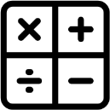

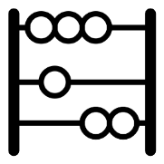


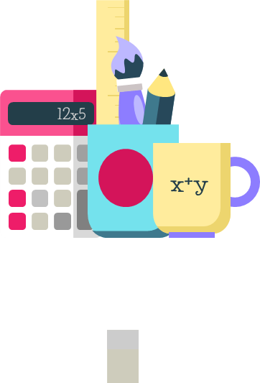

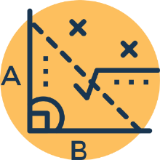

Slide 2



Viết thương của phép chia sau dưới dạng phân số:
11 : 25
Content 1
Content 2
11
25

Slide 3
AI NHANH HƠN?
Viết thương của phép chia sau dưới dạng phân số:
41 : 60
Content 1
Content 2
41
60

Slide 4

AI NHANH HƠN?
Viết thương của phép chia sau dưới dạng phân số:
17 : 90
Content 1
Content 2
17
90

Slide 5
AI NHANH HƠN?
Nêu mối quan hệ giữa phép chia số tự nhiên và phân số?
Thương của phép chia số tự nhiên cho số tự nhiên có thể viết dưới dạng phân số với tử số là số bị chia, mẫu số là số chia.
Content 1
Content 2

Slide 6




